Slide 2



Strategien von
Täter:innen
und was wir darüber wissen sollten
von Sven-Oliver Salzer

Slide 3


ca 80 % der Taten
werden von
männlichen Menschen begangen
80 %

Slide 4


ca 80 % der Taten
werden von
männlichen Menschen begangen
ca 20% der Taten
werden von
weiblichen Menschen begangen
80%
20%

Slide 5

Täter:innen
planen den Missbrauch.
Nichts ist Zufall,
nichts ist Spontan.

Slide 6

Kita
Gemeinde
Ev.Jugend
Täter:innen
suchen sich gezielt Arbeitsfelder
in denen sie ihre
Macht ausüben und
Bedürfnisse befriediegen
können

Slide 7



Täter:innen wählen ein potenzielles Opfer aus und entwickeln Strategien dieses zu erreichen.
Den Prozess des planens &, annäherns nennt man
"Grooming Prozess"
Notes:
Als Grooming (zu Deutsch sinngemäß „Anbahnung“) wird die gezielte Kontaktaufnahme Erwachsener mit Minderjährigen in Missbrauchsabsicht bezeichnet, indem stufenweise ihr Vertrauen erschlichen wird.

Slide 8
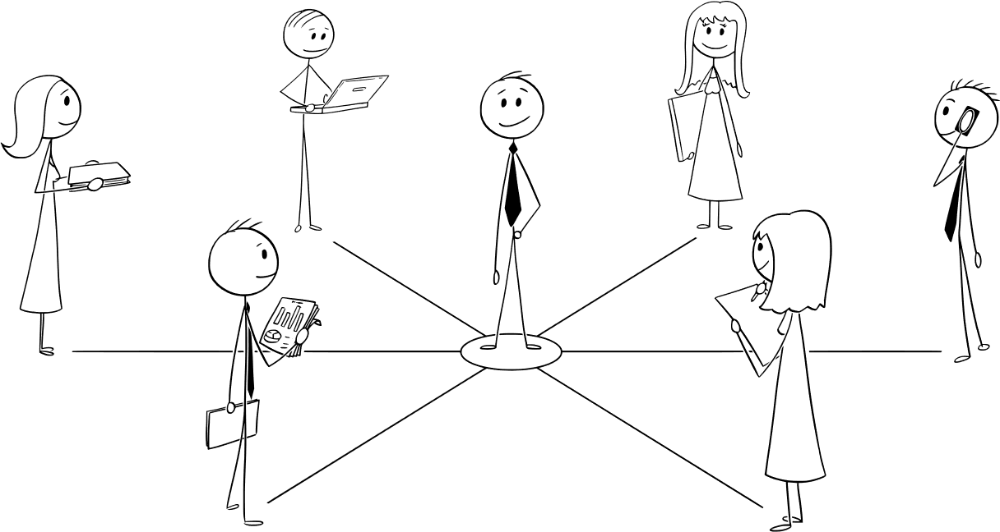
Täter:innen
sammeln Informationen über
das mögliche Opfer

Slide 9

Täter:innen
testen: gibt es Abwehr oder nicht.

Slide 10
Täter:innen
testen: gibt es Abwehr oder nicht.
Schritt für Schritt werden Sexuelle Grenzüberschreitungen in den Alltagsablauf eingebaut
Es wird "normal"

Slide 11

Zuwendung und Aufmerksamkeit wird systhematisch eingesetzt
Initiert Abhängigkeiten,
ein besonderes "Vertrauensverhältnis"entsteht

Slide 12
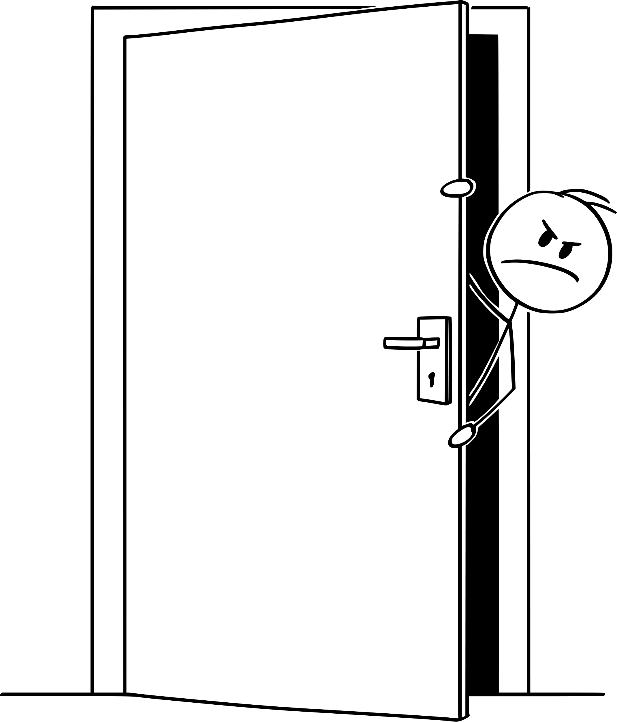

Slide 13

Täter:innen
deuten die Veranwortung für die Straftat um.
Das Opfer wird mitschuldigt gemacht und so zum schweigen gebracht.
Gefühle von Scham und Schuld.
Du bist
Schuld
Du hast mich
dazu
gebracht

Slide 14
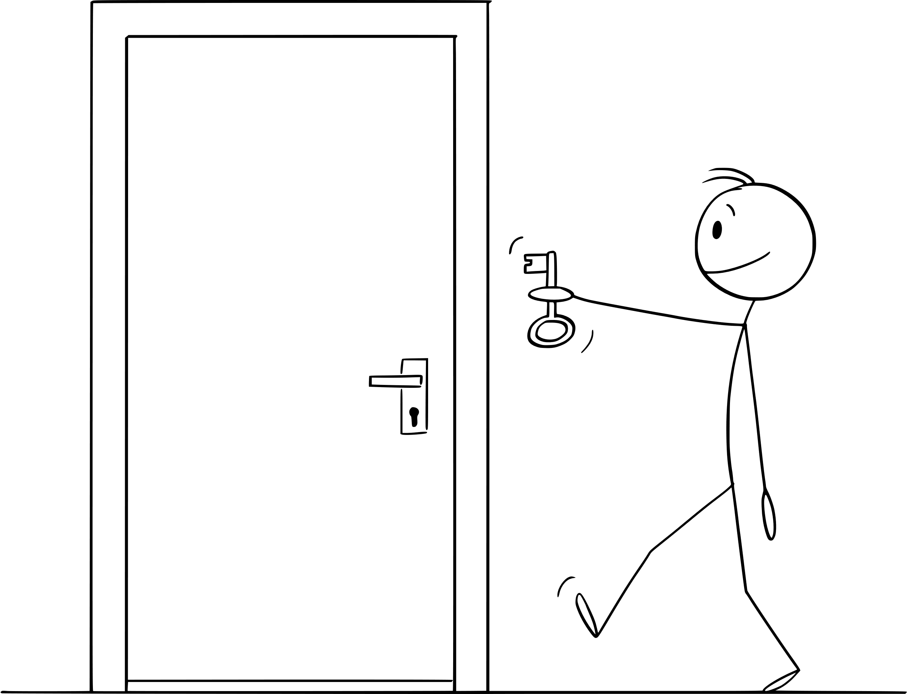
Täter:innen
kennen Tagesabläufe genau.
  Ort
  Zeitpunkt
  Unterlaufen von Absprachen und Vorschriften
Ziel: Alleine sein mit seinem Opfer

Slide 15
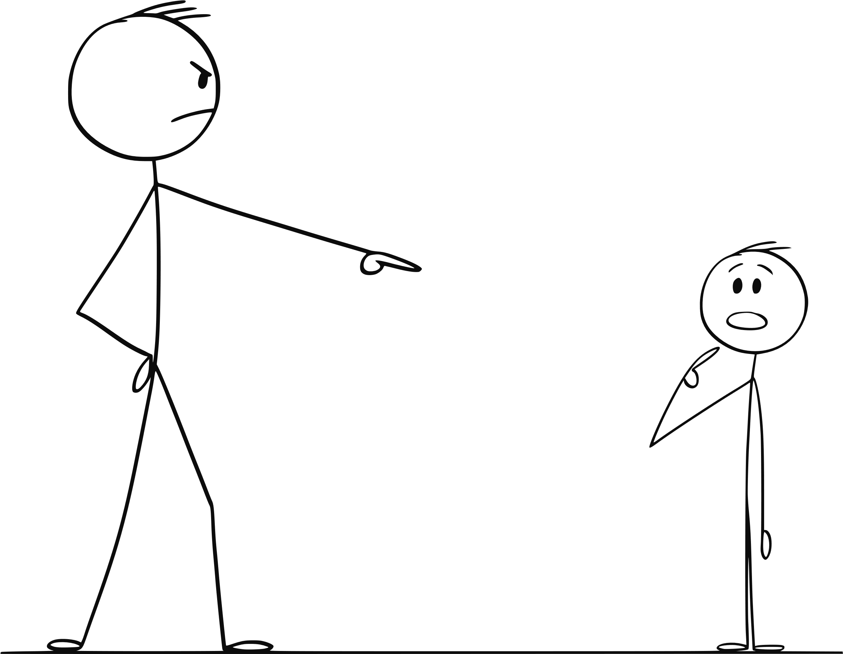
Täter:innen
üben Druck auf das Opfer aus
  Liebesentzug
  Zerstörung der Familie
  Selbstmord androhen
Ziel:
Wahrnehmung der Opfer manipulieren.

Slide 16
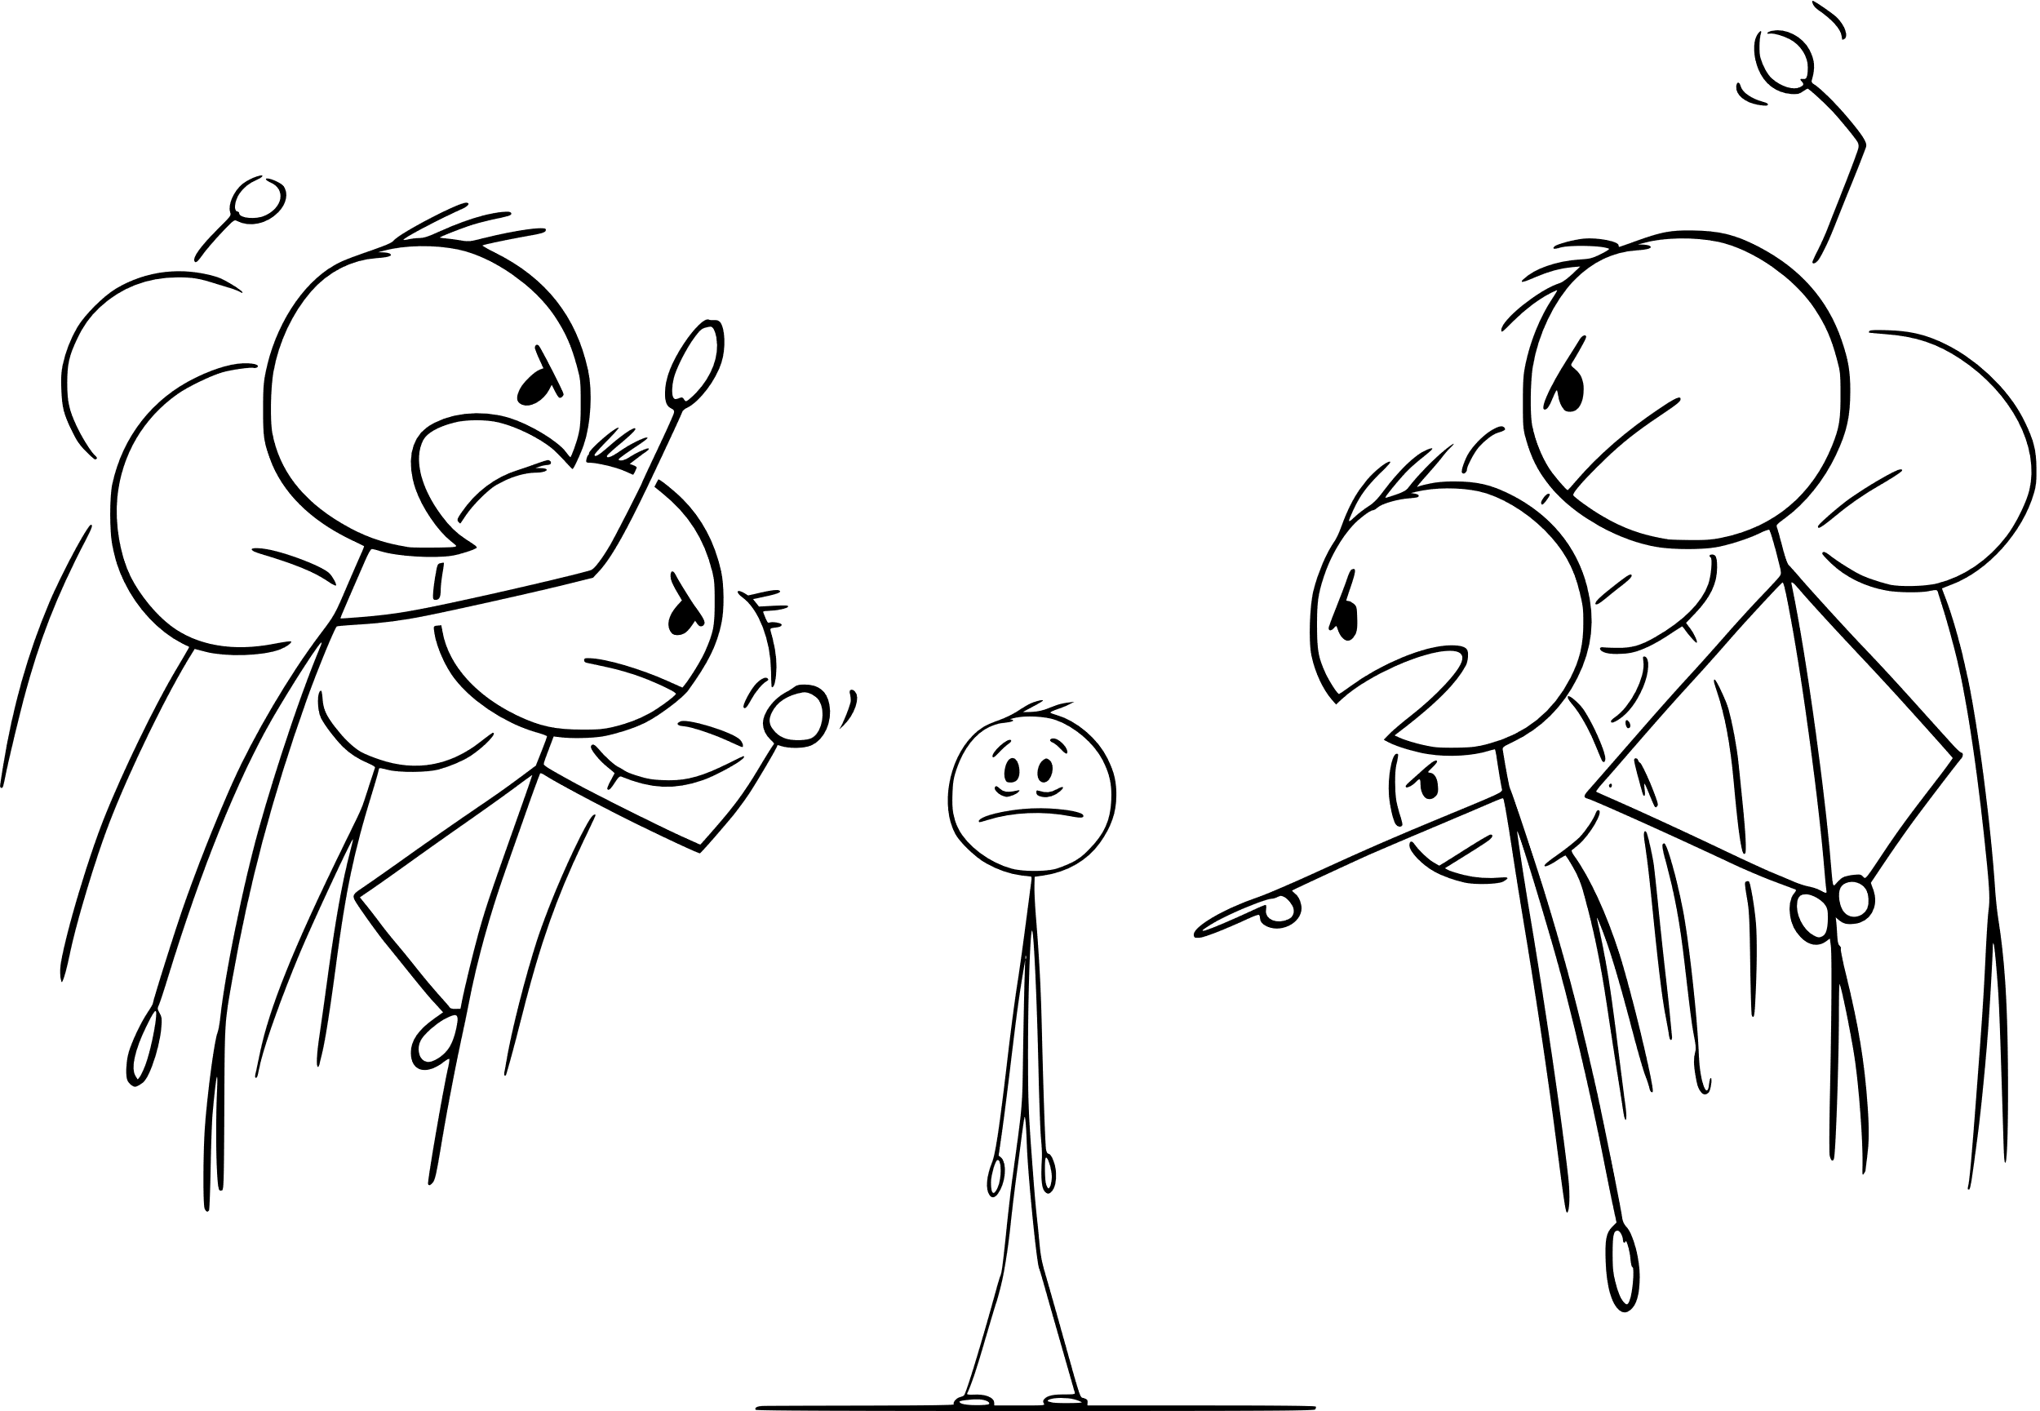
Täter:innen
manipulieren durch Intriegen
  in der Familie
  in der Einrichtung / Kolleg:innen
Notes:
Könige der Manipulation

Slide 17


Täter:innen
vernebeln ihr Handeln
  Machen sich unentberlich
  Guter Kontakt zur Leitung
  Guter Kontakt zu Erziehungsberechtigten
  Verdachtsmomente von Beginn an entkräften
  Falsche Behauptungen über das Opfer

Slide 18
Denken und Fantasie
vor dem Missbrauch

Slide 19


Denken und Fantasie
vor dem Missbrauch
Hemmungen werden überwunden

Slide 20

Denken und Fantasie
vor dem Missbrauch
Hemmungen werden überwunden
Fantasie über Sex mit Kindern

Slide 21
Denken und Fantasie
vor dem Missbrauch
Hemmungen werden überwunden
Fantasie über Sex mit Kindern
Planung und Auswahl der Opfer - "Targeting"

Slide 22
Denken und Fantasie
vor dem Missbrauch
Hemmungen werden überwunden
Fantasie über Sex mit Kindern
Planung und Auswahl der Opfer - "Targeting"
Umwerben des Opfers und Manipulation des Umfelds -"Grooming"

Slide 23
Denken und Fantasie
vor dem Missbrauch
Hemmungen werden überwunden
Fantasie über Sex mit Kindern
Planung und Auswahl der Opfer - "Targeting"
Umwerben des Opfers und Manipulation des Umfelds -"Grooming"
Missbrauchshandlung

Slide 24
Denken und Fantasie
vor dem Missbrauch
Hemmungen werden überwunden
Fantasie über Sex mit Kindern
Planung und Auswahl der Opfer - "Targeting"
Umwerben des Opfers und Manipulation des Umfelds -"Grooming"
Manipulation zur Verhinderung der Aufdeckung & Aufrechterhaltung des Missbrauchs -"Grooming"
Missbrauchshandlung
Du bist
Schuld
Du hast mich
dazu
gebracht

Slide 25
Denken und Fantasie
vor dem Missbrauch
Hemmungen werden überwunden
Fantasie über Sex mit Kindern
Planung und Auswahl der Opfer - "Targeting"
Fanthasie über Missbrauch
Umwerben des Opfers und Manipulation des Umfelds -"Grooming"
Manipulation zur Verhinderung der Aufdeckung & Aufrechterhaltung des Missbrauchs -"Grooming"
Missbrauchshandlung
Du bist
Schuld
Du hast mich
dazu
gebracht

Slide 26

Denken und Fantasie
vor dem Missbrauch
Hemmungen werden überwunden
Fantasie über Sex mit Kindern
Schuld / Angst
Planung und Auswahl der Opfer - "Targeting"
Fanthasie über Missbrauch
Umwerben des Opfers und Manipulation des Umfelds -"Grooming"
Manipulation zur Verhinderung der Aufdeckung & Aufrechterhaltung des Missbrauchs -"Grooming"
Missbrauchshandlung
Du bist
Schuld
Du hast mich
dazu
gebracht

Slide 27
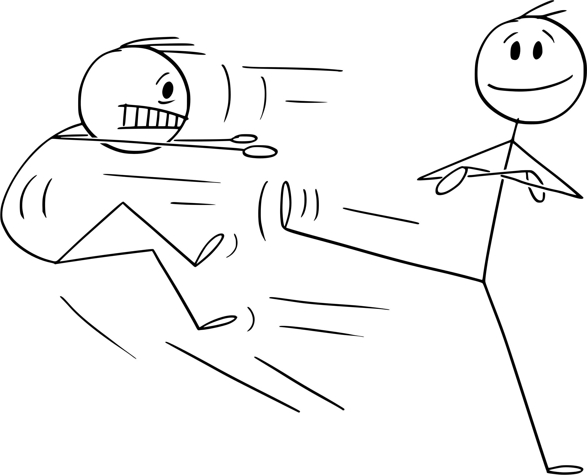
Denken und Fantasie
vor dem Missbrauch
Hemmungen werden überwunden
Schlechte Gefühle beiseiteschieben
Fantasie über Sex mit Kindern
Schuld / Angst
Planung und Auswahl der Opfer - "Targeting"
Fanthasie über Missbrauch
Umwerben des Opfers und Manipulation des Umfelds -"Grooming"
Manipulation zur Verhinderung der Aufdeckung & Aufrechterhaltung des Missbrauchs -"Grooming"
Missbrauchshandlung
Du bist
Schuld
Du hast mich
dazu
gebracht

Slide 28
Denken und Fantasie
vor dem Missbrauch
Neue Tatplanung
Hemmungen werden überwunden
Schlechte Gefühle beiseiteschieben
Fantasie über Sex mit Kindern
Schuld / Angst
Planung und Auswahl der Opfer - "Targeting"
Fanthasie über Missbrauch
Umwerben des Opfers und Manipulation des Umfelds -"Grooming"
Manipulation zur Verhinderung der Aufdeckung & Aufrechterhaltung des Missbrauchs -"Grooming"
Missbrauchshandlung
Du bist
Schuld
Du hast mich
dazu
gebracht

